Slide 1
Доклад на тему:
Подготовили сотрудники ГБОУ Школы №426
дошкольного отделения:
педагог-психолог
Федотова Елена Евгеньевна
социальный педагог
Маркина Елена Станиславовна
Практикум для родителей
« Игровые методы снятия психоэмоционального
напряжения у детей »

Slide 2
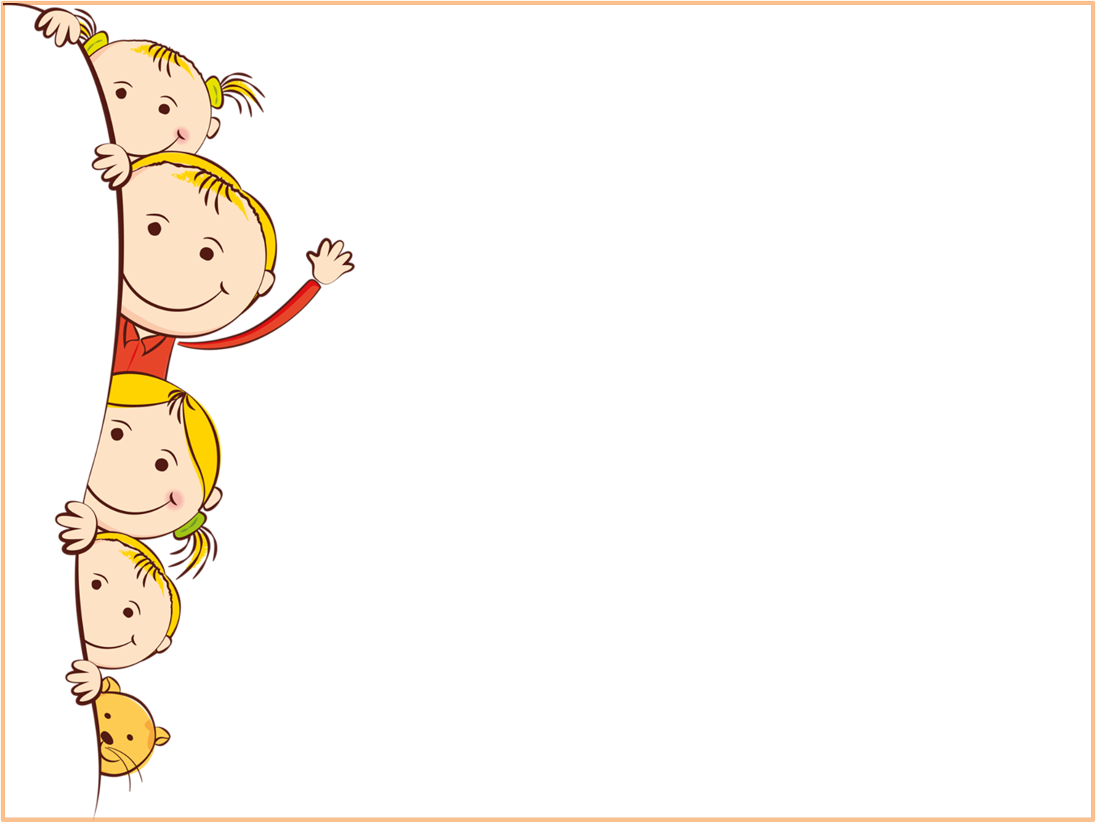
Актуальность
Современные дошкольники порой загружены не меньше взрослых. Посещая дошкольные учреждения (детский сад), различные кружки и спортивные секции, они получают большое количество информации, устают физически и эмоционально. Ведь всюду нужно успеть! Передается детям и состояние нервного напряжения родителей, вольно или невольно втягивающих детей в круг своих забот, которые им пока еще не по силам. К тому же некоторые родители, забывая, что возможности ребенка не беспредельны, занимаются с ним по учебной программе еще и дома и этим создают ему дополнительные психологические проблемы.
Нерациональное скудное питание, плохо организованный сон, дефицит свободы движений, реакция организма на погоду, неразрешенность детских проблем могут также стать источниками психоэмоционального напряжения. Такие нагрузки отрицательно сказываются на психическом здоровье детей. Поэтому помимо нормализации жизнедеятельности ребенка, так важно в работе с дошкольниками использовать и упражнения на релаксацию.

Slide 3
Цель: Повышение родительской компетентности в области применения методов снятия психоэмоционального напряжения
Задачи:
1. Познакомить с понятием психоэмоционального напряжения и признаками напряжения у детей.
2. Познакомить со способами снятия психоэмоционального напряжения у детей.
3. Обучить методам нервно-мышечной релаксации.
4. Повысить психологическую компетентность родителей в данном вопросе.

Slide 4
Существуют разные релаксационные игры:
игры, помогающие достичь состояния релаксации путем чередования сильного напряжения и быстрого расслабления основных мышц тела;
игры, помогающие добиться состояния релаксации путем чередования ритмичного дыхания и дыхания с задержкой;
игры с прищепками – релаксация достигается путем сжимания и разжимания кистями рук обычной бельевой прищепки;
игры - «усыплялки», колыбельные.

Slide 5
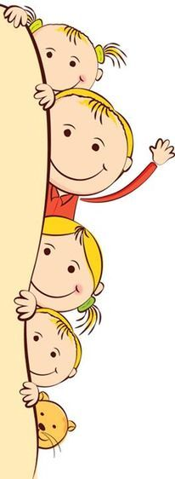
1. Игры на основе нервно-мышечной релаксации.
«Улыбка»
«Игра с шарфиком»
«Лягушонок»
«Хоботок»
«Лимон»
«Сорока-ворона»
«Поймай бабочку»
«Муравей»
«Мороженое»
«Самолет летит, самолет отдыхает»
«Потягушечки»
«Холодно - жарко»
«Артистическое приседание».
ПРОТИВОПАКАЗАНИЯ
1. Артриты, астма, болезни сердца, множественные склерозы,
заболевания мышечной системы, грыжи.
2. Хронические заболевания в стадии обострения.
3. Травмы (ушибы, растяжения, переломы , вывихи – в период выздоровления ).

Slide 6
2. Игры на релаксацию путем чередования ритмичного дыхания и дыхания с задержкой.
«Согреем бабочку»
«Воздушный шарик»
«Часики»
« Зевок»
«Звукодвигательные упражнения»
«Задуй свечу»
ПРОТИВОПАКАЗАНИЯ:
1.Соматические заболевания — бронхиальная астма, пороки сердца с явлением недостаточности кровообращения, острые заболевания органов дыхания.
2. Хронические заболевания — в стадии обострения.
3. Психические заболевания — эпилепсия, слабоумие, острые психотические состояния.

Slide 7
3. Игры с прищепками.
«Игры с прищепками»
«Зайчик и собака»
«Интересный разговор»
«Лиса»
«Крокодил»
«Птичка»
«Глупая ворона»

Slide 8
4. Игры - «усыплялки», колыбельные.
«Малышам всем спать пора»
«Усыплялка для ладошек»
«Тишина»

Slide 9
Выполнение таких упражнений очень нравится детям, так как в них есть элемент игры. Такая системная работа позволяет детскому организму сбрасывать излишки напряжения и восстанавливать равновесие, тем самым сохраняя психическое здоровье.

Slide 10
Материалы практикума с описанием игр находятся на сайте:
http://nsportal.ru/fedotova-elena или http://nsportal.ru/markinaelena

